Slide 1

КУРСОВАЯ РАБОТА
РАЗРАБОТКА МНОГОПОЛЬЗОВАТЕЛЬСКОГО ВЕБ-ПРИЛОЖЕНИЯ ДЛЯ ОБРАЗОВАТЕЛЬНЫХ УЧРЕЖДЕНИЙ

Slide 2


АКТУАЛЬНОСТЬ ТЕМЫ
Стремительная цифровизация: Рынок ИИ в образовании в 2025 году достиг $7,57 млрд.
Оптимизация процессов: Автоматизация проверки заданий снижает рутинную нагрузку на 30%.
Обратная связь: Мгновенные результаты снижают уровень отсева студентов на 10-20%.
Доступность: Преодоление географических барьеров для инклюзивного образования.

Slide 3
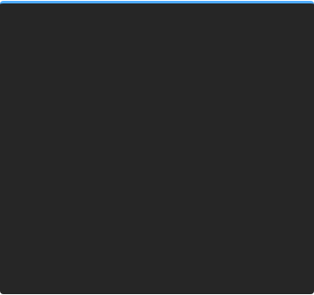
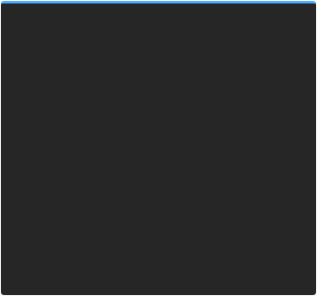
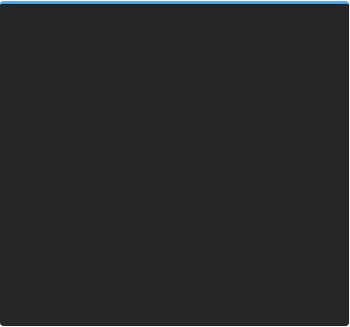



ЦЕЛИ И ЗАДАЧИ ПРОЕКТИРОВАНИЯ
ОСНОВНАЯ ЦЕЛЬ
КЛЮЧЕВЫЕ ЗАДАЧИ
ПРИОРИТЕТ: БЕЗОПАСНОСТЬ
Создание интегрированной экосистемы для эффективного взаимодействия студентов, преподавателей и администрации.
Анализ предметной области, проектирование клиент-серверной архитектуры и реализация модуля проверки кода.
Обеспечение ролевого разграничения прав и изоляция исполнения пользовательских скриптов.

Slide 4
BACKEND
СЕРВЕРНАЯ ЧАСТЬ И АРХИТЕКТУРА

Slide 5
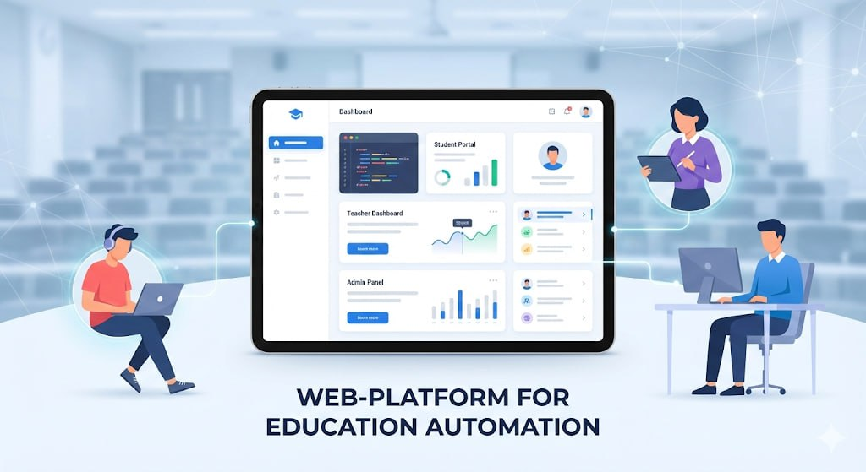
ФУНКЦИОНАЛЬНЫЕ РОЛИ УЧАСТНИКОВ
Студент: Просмотр курсов, прохождение тестов, загрузка кода для мгновенной валидации.
Преподаватель: Создание контента, управление тестами, мониторинг успеваемости и экспорт отчетов.
Администратор: Управление учетными записями, аудит логов безопасности и системные настройки.

Slide 6
МАТРИЦА ПРАВ ДОСТУПА (RBAC)
Группа (Роль) | Регистрация | Политики безопасности | Создание тестов | Проверка результатов | Прохождение тестов
Администратор
Преподаватель | — | —
Студент | — | — | — | —
* Модель RBAC (Role-Based Access Control) обеспечивает принцип наименьших привилегий.

Slide 7
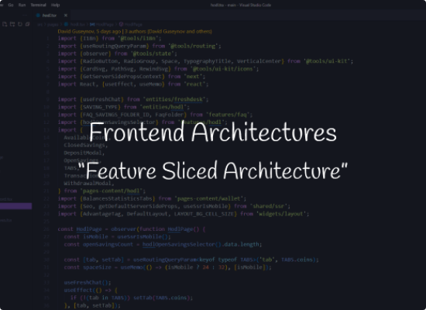
ТЕХНОЛОГИЧЕСКИЙ СТЕК BACKEND
Python & FastAPI: Обеспечение асинхронности и высокой производительности API.
Pydantic: Строгая типизация и валидация входящих JSON-объектов.
ASGI (Uvicorn): Обработка асинхронных запросов без блокировки потоков.
Docker: Контейнеризация для воспроизводимости среды и изоляции.

Slide 8



СТРАТЕГИЯ ХРАНЕНИЯ ДАННЫХ
ЭТАП ПРОЕКТИРОВАНИЯ: CSV
Используется для быстрого прототипирования и верификации бизнес-логики без сложной инфраструктуры.
ЦЕЛЕВОЙ ЭТАП: POSTGRESQL
Переход на RDBMS обеспечит поддержку ACID транзакций, целостность связей и высокую скорость поиска.

Slide 9






МОДУЛЬ «ПЕСОЧНИЦА» (SANDBOX)
АНАЛИЗ AST
ИЗОЛЯЦИЯ ПРОЦЕССОВ
КОНТЕЙНЕРИЗАЦИЯ
Статический анализ кода перед запуском. Блокировка опасных модулей (os, subprocess) и функций (eval, open).
Использование модуля multiprocessing и жестких лимитов времени (Timeout) для предотвращения DoS-атак.
Исполнение кода в эфемерных Docker-контейнерах с правами "только на чтение" для системных директорий.

Slide 10
FRONTEND
ИНТЕРФЕЙС (GUI)

Slide 11
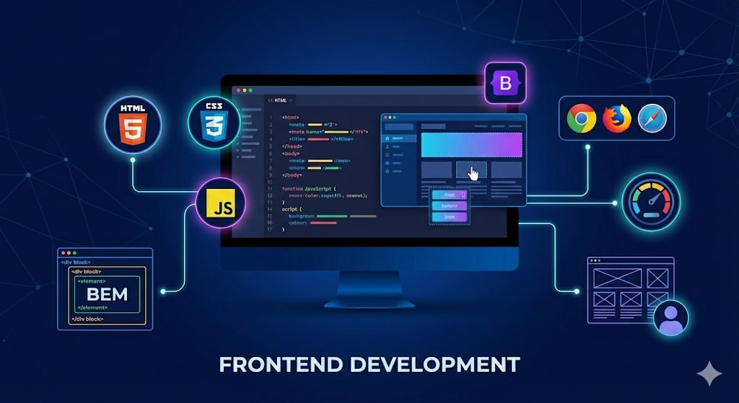
КЛИЕНТСКАЯ ЧАСТЬ (FRONTEND)
Native Web Stack: Использование чистого JS, HTML5 и CSS3 без тяжелых фреймворков.
Минимализм: Стиль Glassmorphism для визуальной глубины без перегрузки интерфейса.
Mobile-First: Интерфейс сначала проектируется для смартфонов, затем расширяется для десктопов.
Дизайн-токены: Централизованное управление стилями через CSS-переменные.

Slide 12
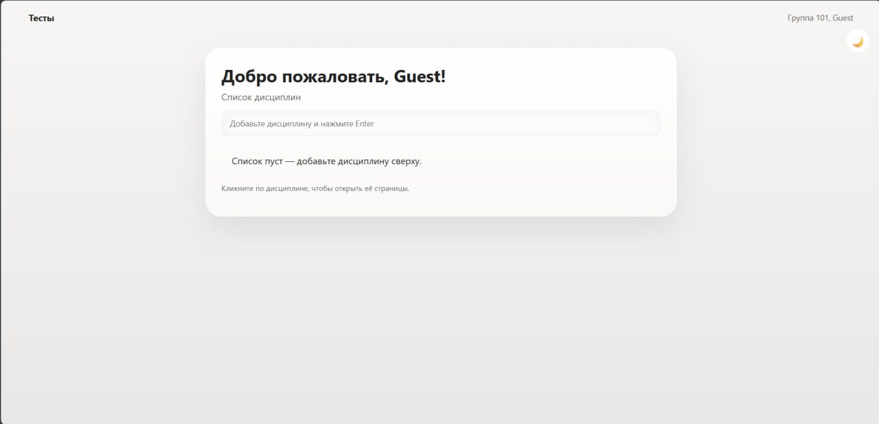
ПРИМЕР БЕЛОЙ ТЕМЫ ПРИЛОЖЕНИЯ

Slide 13
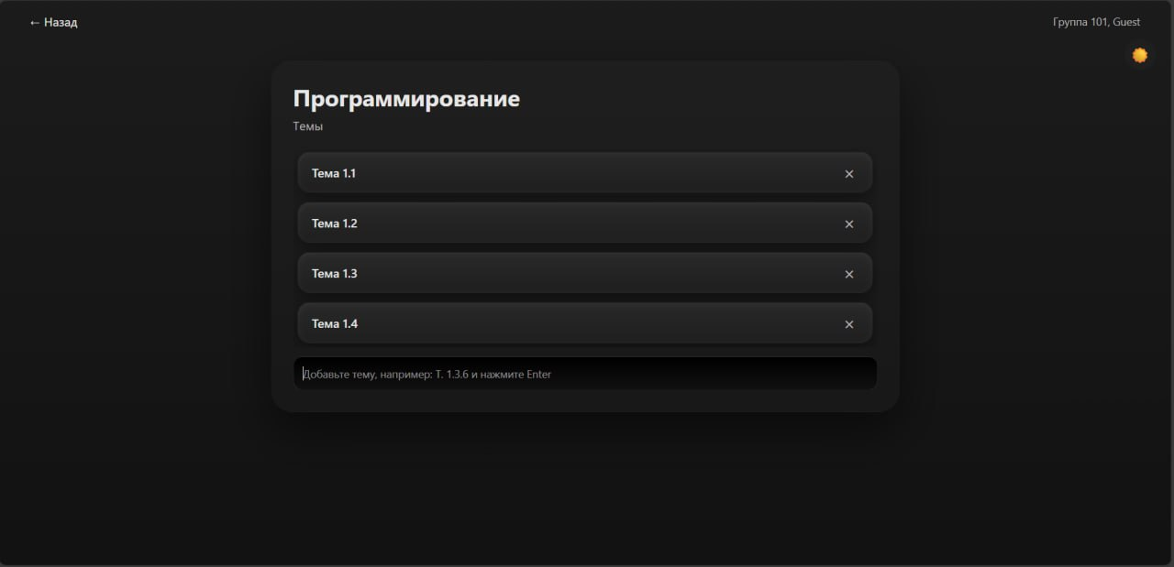
ПРИМЕР ТЕМНОЙ ТЕМЫ ПРИЛОЖЕНИЯ

Slide 14
СПАСИБО ЗА ВНИМАНИЕ!
Готовы ответить на ваши вопросы.

